Slide 1
Dynamika pokračování
Moment síly
Hybnost
Mechanická energie
Práce
Tlak

Slide 2
Sklon sjezdovky
Lyžař stojí na svahu a chce se rozjet bez odpichování holemi. Jaký musí být sklon svahu, je-li sníh tvrdý se součinitelem smykového tření 0,03? Lyžař má i s vybavením hmotnost 90 kg.
f=0,03
m=90kg
α=?

Slide 3
F_{N}=F_{g}.cos α
F_{h}=F_{g}.sin α
F_{h}=F_{t}=f.F_{N}=f.m.g.cos α
m.g.sin α=f.m.g.cos α
sin α/cos α=f
tg α=f
arctg f= α
α=1,72˚

Slide 4
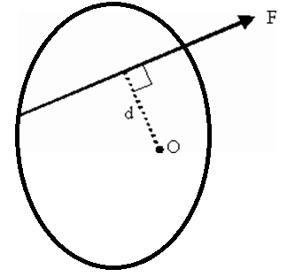
Moment síly
Moment síly M uvádí tělesa do rotačního pohybu.
Moment síly je výsledkem síly působící na určitém rameni síly.
M = F*d
Vektorová veličina, vektor leží v ose otáčení

Slide 5
Moment síly
Při jízdě na kole je svalová síla dolních končetin optimálně využita, když výslednice působí v každém okamžiku ve směru tečny ke kruhové dráze, po které se pedál pohybuje. Cyklista působí silou o velikosti 150 N na pedál ve fázi, kdy je klika od vertikály pootočena o 45º. Jaký je rozdíl v jejím otáčivém účinku v případě, že má tato síla optimální směr a v případě, že tato síla směřuje přímo dolů rovnoběžně s vertikálou? Délka kliky je 15 cm.

Slide 6
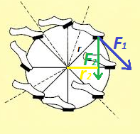
F=150N
r=0,15m
M=F.r
M1=F1.r=F.r
M2=F2.r2=F.r.cos α
M1-M2=F.r-F.r.cos α
M1-M2=F.r(1-cos α)
M1-M2=150.0,15.0,29Nm
M1-M2=6,53Nm

Slide 7
Momentová věta
Otáčivý účinek sil působících na tuhé těleso se navzájem ruší, je-li vektorový součet momentů všech sil vzhledem k dané ose nulový

Slide 8
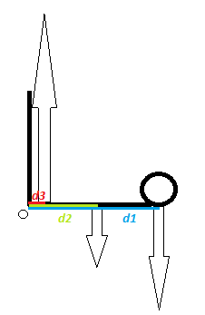
Kuželkář drží v ruce kouli o hmotnosti 7,2kg. Paže je ve svislé poloze, předloktí o hmotnosti 1kg ve vodorovné. Jakou silou musí v tomto případě působit biceps na předloktí? Úpon bicepsu je asi 4cm od loketního kloubu, těžiště předloktí 15cm a těžiště koule 33cm.
m₁=7,2kg
m₂=1kg
d₃=0,04m
d₂=0,15m
d₁=0,33m
F=?
M1+M2=M3
m₁gd₁ + m₂gd₂ = Fd₃
F=(m₁gd₁ + m₂gd₂ )/d₃
F= (23,76+1,5)/0,04N
F=631,5N

Slide 9
Zákon zachování hybnosti
hybnost p=m.v
Celková hybnost se vzájemným působením těles nemění
m₁v₁+m₂v₂ = konst.

Slide 10
Krasobruslař o hmotnosti 65kg jedoucí rychlostí 5m/s zdvihne do náruče partnerku o hmotnosti 50 kg, která jela jeho směrem rychlostí 2m/s. Jaká bude jejich výsledná rychlost?
m1=65kg
m2=50kg
v1=5m/s
v2=2m/s
v=?
p1+p2=p
m1.v1+m2.v2=(m1+m2).v
v=(m1.v1+m2.v2)/(m1+m2)
v=(325+100)/115 m/s = 3,7 m/s

Slide 11
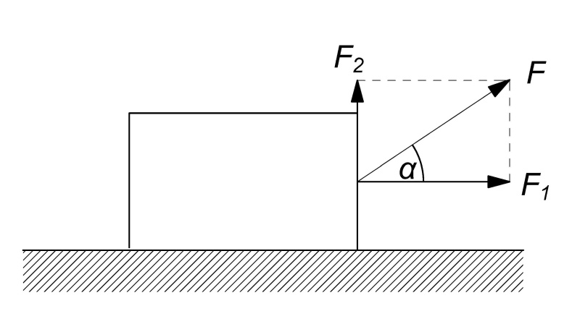
Dráhový účinek síly – práce
Práce
Značí se W
Jednotkou je J (joule)
W=F.s
Když síla působí na těleso po nějaké dráze a uvádí jej do pohybu
Pokud síla působí pod nějakým úhlem vůči směru pohybu:

Slide 12
V roce 1976 dokázal Vasilij Aleksjev na OH zvednout činku o hmotnosti 250 kg z podlahy nad hlavu do výšky asi 2 m. Téměř o dvacet let později si Paul Andrson lehl pod nákladní plošinu s nákladem o celkové hmotnosti 2790 kg a zády ji zvedl o 1 cm. Kdo při zvedání vykonal větší práci a o kolik?
m1=250kg s1=2m
m2=2790kg s2=1cm=0,01m
W1,2=?
W=F.s=F_{g}.s=m.g.s
W1=250.10.2J=5000J
W2=2790.10.0,01J=279J
W1-W2=(5000-279)J=4721J

Slide 13
Mechanická energie
Mechanická energie [E]- Schopnost konat práci
Skalární veličina
Jednotkou je J
Kinetická Energie [E_{k}]- Energie spojená s pohybem předmětu
E_{k =} 1/2mv² u posuvného pohybu
E_{k =} 1/2Jω² u rotačního pohybu
Potencialní Energie [E_{p}]- Energie, která je spojená s polohou objektu v silovém poli
Ep ₌ mgh
Potenciální energie pružnosti – [E_{p}] - Energie akumulovaná v pružně zdeformovaném tělese
E_{p}=1/2ky²
Energie uložená ve svalech

Slide 14
Rychlobruslař o hmotnosti 80 kg při závodech předjíždí soupeře. Zrychluje proto ze svých 10 m·s⁻¹ na 12 m·s⁻¹. Jakou práci vykonají přitom jeho svaly? Přeměny na vnitřní energii působením odporu vzduchu a tření zanedbejte.
m=80kg
v1=10 m·s⁻¹
v2=12 m·s⁻¹
W=?
Změna pohybové energie se uskutečnila prací svalů
W=Ek2-Ek1=1/2mv₂² - 1/2mv₁² =1/2m(v₂² - v₁²)
W=1/2.80.(144-100)J=1760J

Slide 15
Atlet odhodí oštěp o hmotnosti 800 g rychlostí 30 m.s⁻¹. Když jej vypouští z ruky, je těžiště oštěpu ve výšce 1,7 m. Jak velkou mechanickou energii má oštěp těsně po odhodu?
m = 800g = 0,8kg
v = 30m/s
h = 1,7m
E = ?
E = E_{k}+E_{p}
E = 1/2 mv² + mgh
E = ½ . 0,8 . 30² + 0,8 . 10 . 1,7 J
E = 360 + 13,6 J = 373,6 J

Slide 16
Jakou rychlostí dopadne do vody skokan z 10m můstku?
h=10m
v= ?
Přeměna celé potenciální energie na kinetickou
Ep=Ek
mgh=1/2 mv²
2gh=v²
v=$\sqrt{2gh}=14 m/s$

Slide 17
Golfový míček se musí z roviny vykutálet k jamce, která je na 70cm vysokém kopečku. Jaká musí být rychlost těžiště míčku na rovině? Moment setrvačnosti koule je 2/5mR².
h = 70cm = 0,7m
v = ?
J = 2/5mR²
E = E_{k} = E_{p}
E_{k} = E_{pos} + E_{rot}
½ mv² + ½ Jω² = mgh
v = ω.R ω = v/R
½ mv² + ½ .2/5mR² v²/R² = mgh
½ v² + 1/5v² = gh
7/10 v² = gh
v = $\sqrt{\frac{10}{7}gh }$ = $\sqrt{\frac{10}{7}10.0,7 }$m/s = $\sqrt{10 }$ m/s = 3,16 m/s

Slide 18
koncentrace síly - tlak
p = F/S
[p] = N/m² = Pa
Uplatněním kontaktní síly na malou cílovou plochu, můžeme vyvinout ostřejší, koncentrovanější náraz – čím má úder menší plochu, tím síla vyvolá větší tlak.
Čím je větší tlak, tím síla způsobí větší deformaci.
Rozložení síly na větší plochu – snížení deformačních účinků (pravděpodobnosti úrazu)
Pádové techniky

Slide 19
Jak velkým tlakem působí na led bruslař o hmotnosti 80kg, je-li celkový obsah nožů bruslí 0,0008m²? (Můžete porovnat s tlakem v obuvi o ploše 0,05m²)
m=80kg
S= 0,0008m²
S2= 0,05m²
p=?
p=F/S
p=mg/S
p=800/0,0008Pa =1000000Pa=1MPa
p2=800/0,05Pa=16000Pa=16kPa

